Slide 1
1930-1940
MODA TARİHİ

Slide 2
YAŞAM TARZI NASILDI?
Birinci Dünya Savaşı bitmiş ve insanlar büyük şokun etkisini atlatmış, kendilerini eğlenceye, oyunlara, değişik icatlar ve yürüyüşlere vurmuşlardır.
Şimdi de onlardan birkaç fotoğraf bakalım…

Slide 3
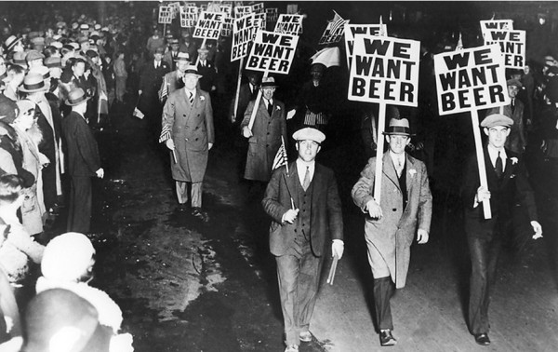
Bira isteriz yürüyüşü

Slide 4
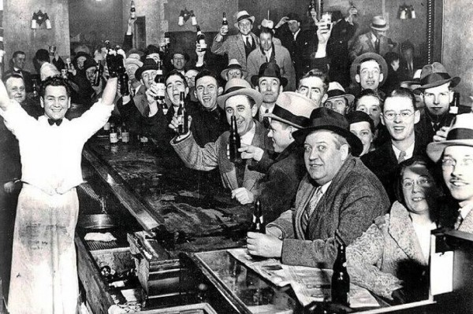
Yürüyüş etkisini göstermiş ☺

Slide 5
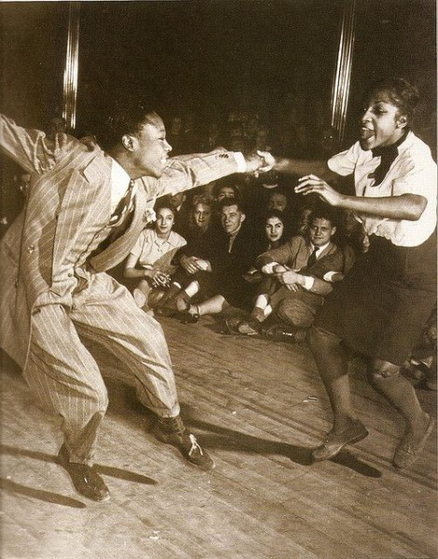
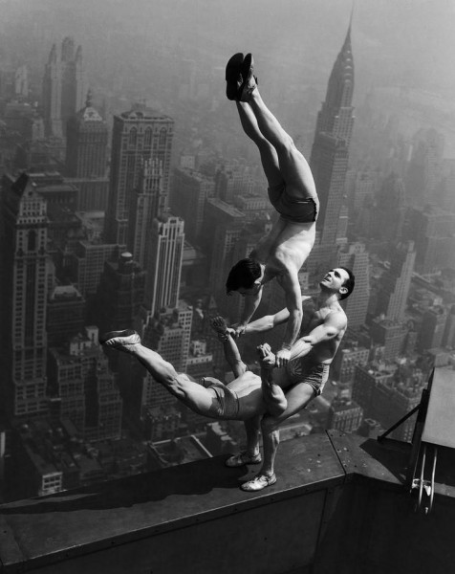
Eğlenceden bahsetmiştim değil mi?

Slide 6
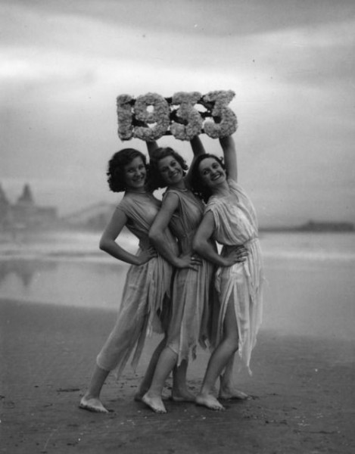
1933’ün gelişini kutlayan kızlar ☺

Slide 7
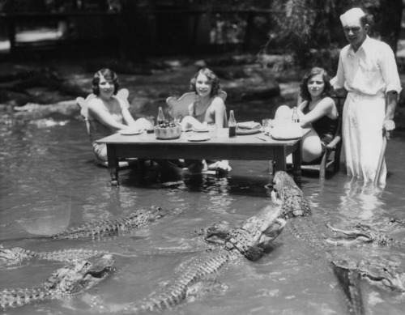
Timsahlarla kahvaltı yapanlarda 30’lar..

Slide 8
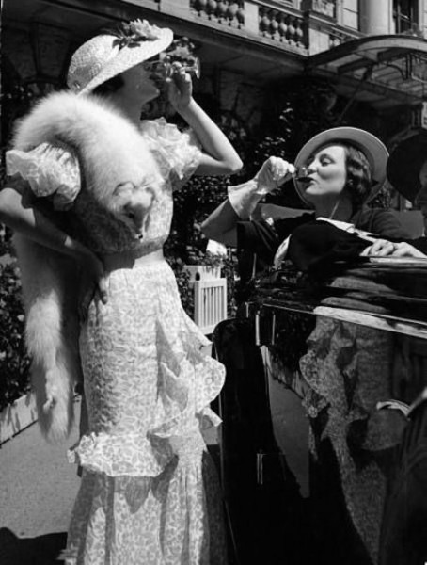
Giyim Tarzındaki Değişiklikler..

Slide 9
-Pililer. kürkler ve 20'lerin parlak stili abartısız elegant 30'lar stili ile yer değişti.
-Parlak kumaşlar ve aksesuarlar ortaya çıktı.
-Uzun boylu görünmek önemliydi ve tüm terzilik hileleri kadını da erkeği de uzun boylu göstermek üzere seferber edilmişti.
-Yanık ciltler, plajlar ve spor yapmak çok modaydı.

Slide 10
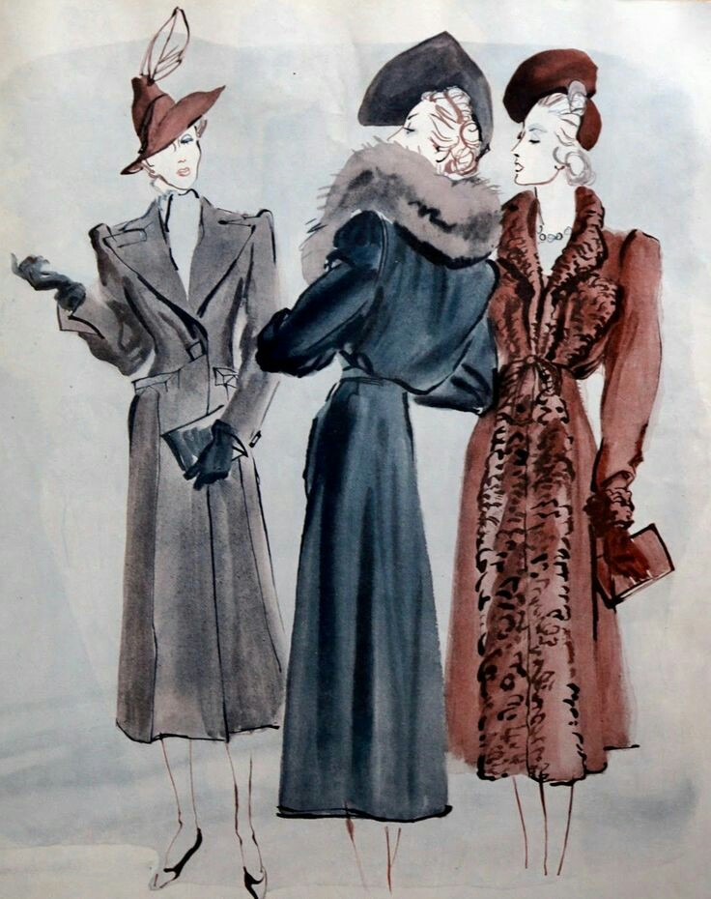
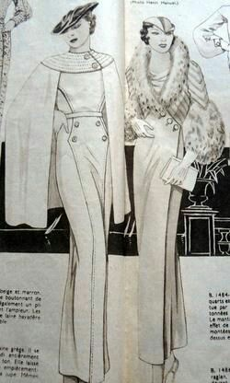

Slide 11
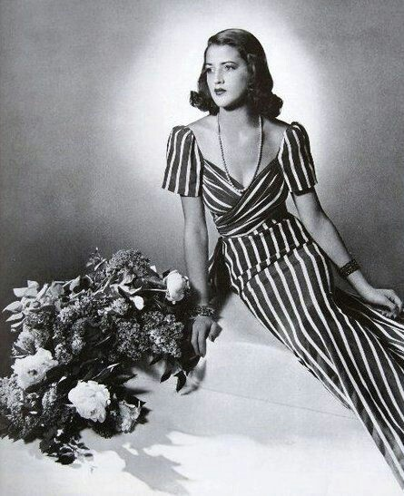
-Kadınları jartiyerli çorapları vardı.
-Etek boyları uzamıştır. Etek boylarındaki kısalık, 1960'lara kadar modayı terk etmemiştir.
-Sırt dekoltesi ön plana geçmiştir.
-Kalem gibi kaşlar trend olmuştur.

Slide 12
-Saçlardaki bukleler feda ediliyor, saçlar 'a la garçon' kestiriliyordu ve kısa saçlarının üstüne taktığı cloche şapkaları vardı.
-Omuzsuz (straprez) gece elbiseleri ve sırtlarda çaprazlar oluşturan modeller dönemin elbiselerinde en çok kullanılan unsurlar arasında yer almıştır.

Slide 13
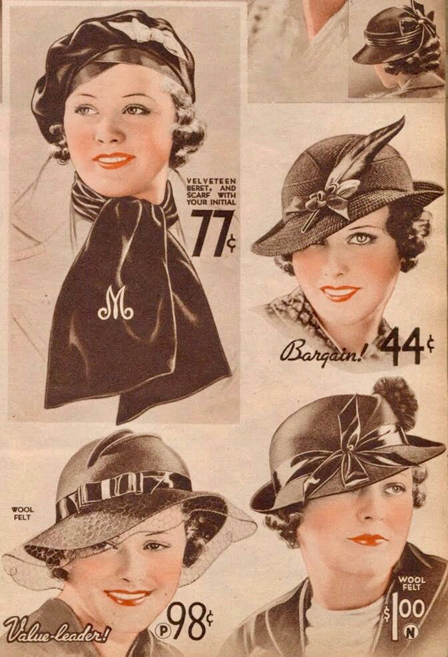
1936

Slide 14
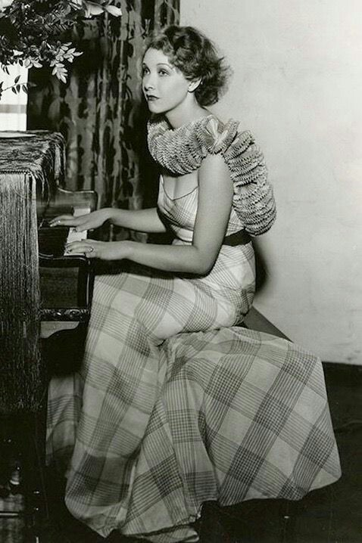
1930 kadını, uzun etekli, erkeksi tayyörlü, kloş kenarlı fötr şapkası ile yalın bir figür çizerken, gece kıyafetlerinde, has ipekten vücudunu saran verev kesimli giysileri giymişlerdir. Kadınlar, Hollywood etkisi ile omuzları ve sırtı açıkta bırakan elbiseler kullanmışlardır.

Slide 15
1930’larda, çekilen sesli filmler, filmlerdeki kadın ve erkek yıldızların giyiniş tarzları tüm dünyada etkili olmuş ve hayranları tarafından taklit edilmişlerdir. Türkiye’de bu yenilikten etkilenmiştir.

Slide 16
Amerikan aktörlerinin yani; Fred Astaire, Clark Cable, Cary Grant gibi Hollywood ünlüleri bu modanın müptelası olmuştur. Kadınlarda ise; Gloria Swanson, Joan Crawford, Marlene Dietrich, Greta Garbo gibi ünlü aktrislerin yaptıkları, tüm dünya da hatta ülkemizde de yakından takip etmişlerdir.Hollywood’un ünlü aktrisleri, modaya yön verme görevini aristokratların elinden almış, yeni modayı tüm dünyaya kendileri tanıtmışlardır.

Slide 17
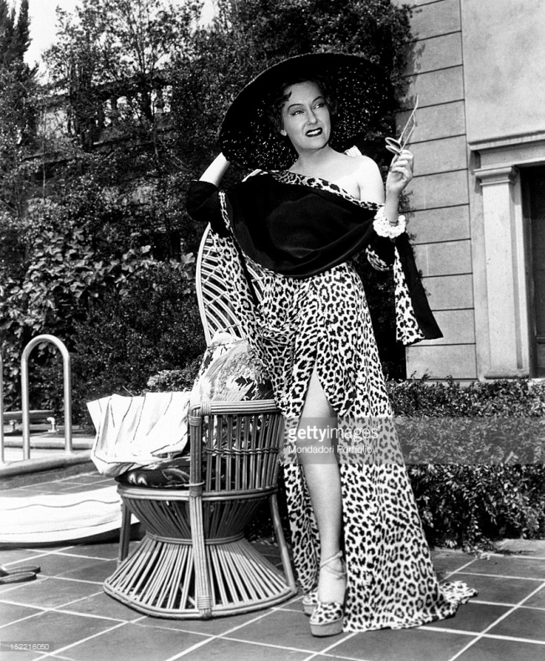
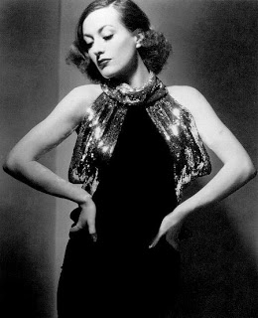
GLORIA SWANSON JOAN CRAWFORD

Slide 18
MARLENE DİETRICH GRETA GARBO

Slide 19
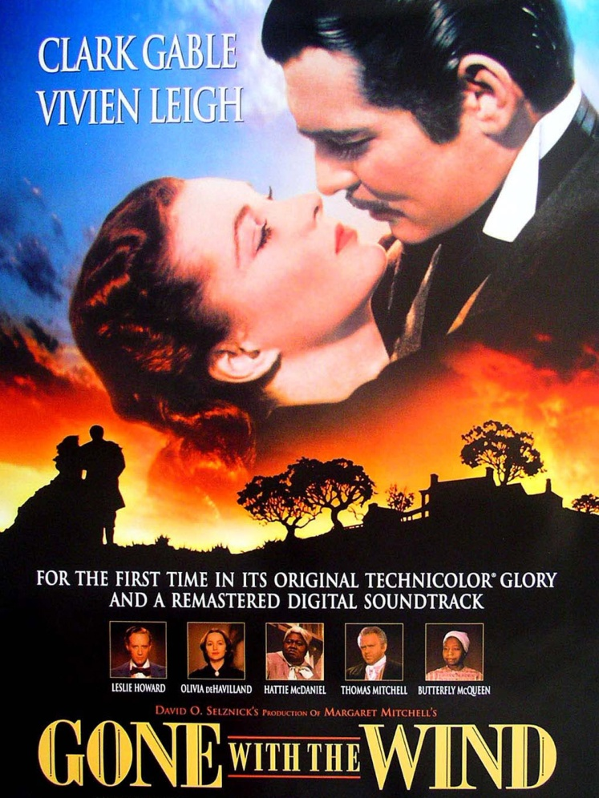
Dönemin moda ikonu ise Vivien Leigh'ti. 30'larda 10 kadar filme sahip olan Vivien'in en çok ses getiren çalışması 2 sene vizyonda kalan ''Rüzgar Gibi Geçti'' filmi oldu.

Slide 20
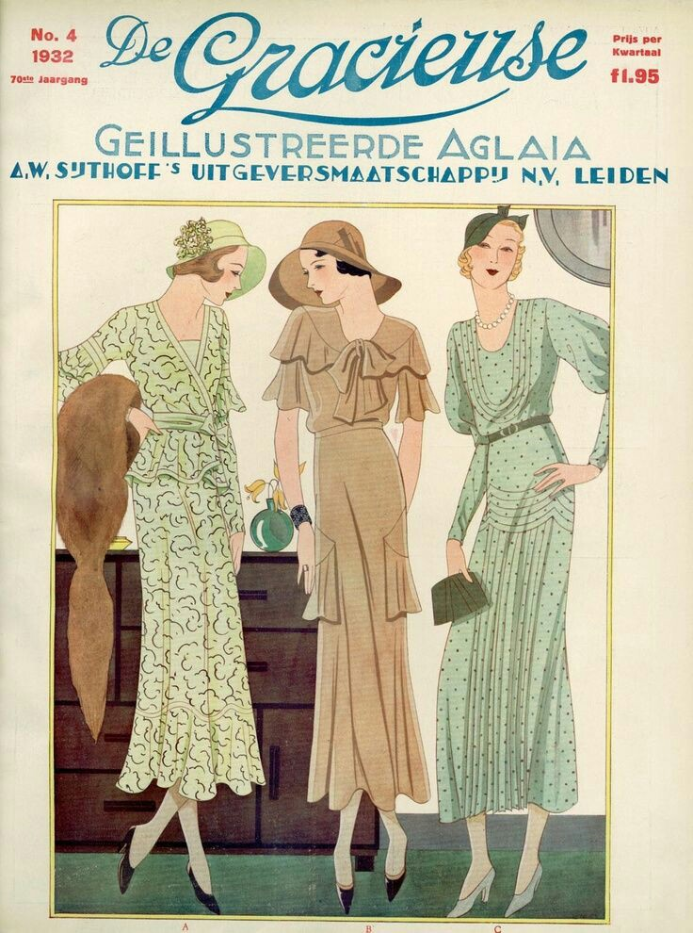
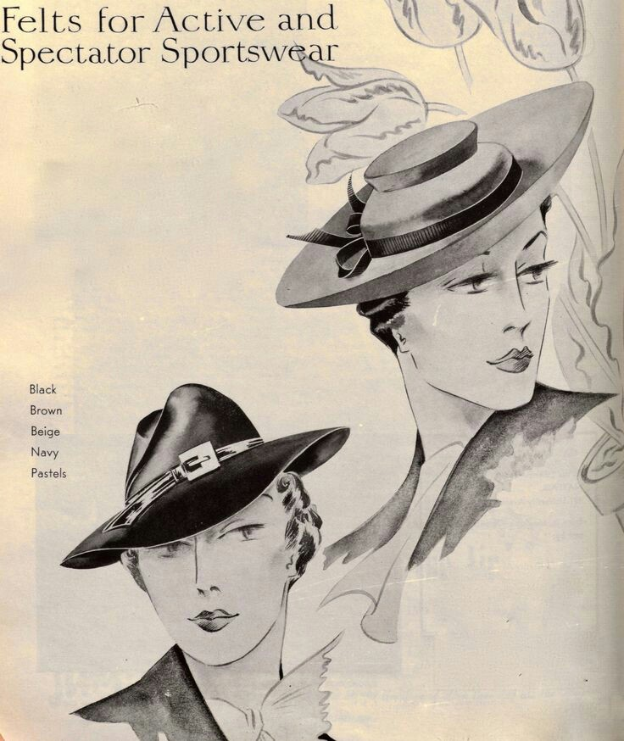
DÖNEMİN DERGİLERİ
1932 1938

Slide 21
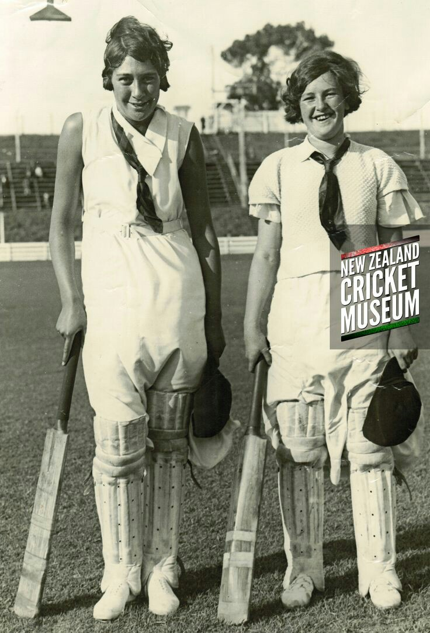
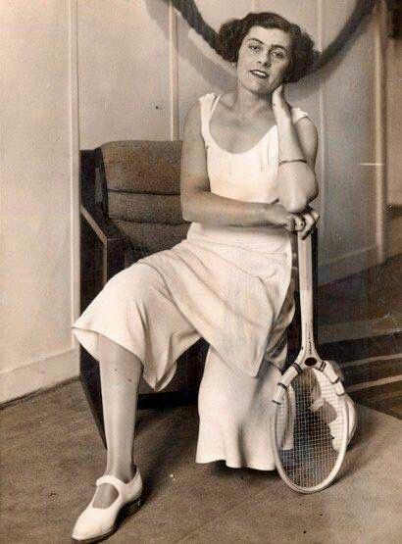
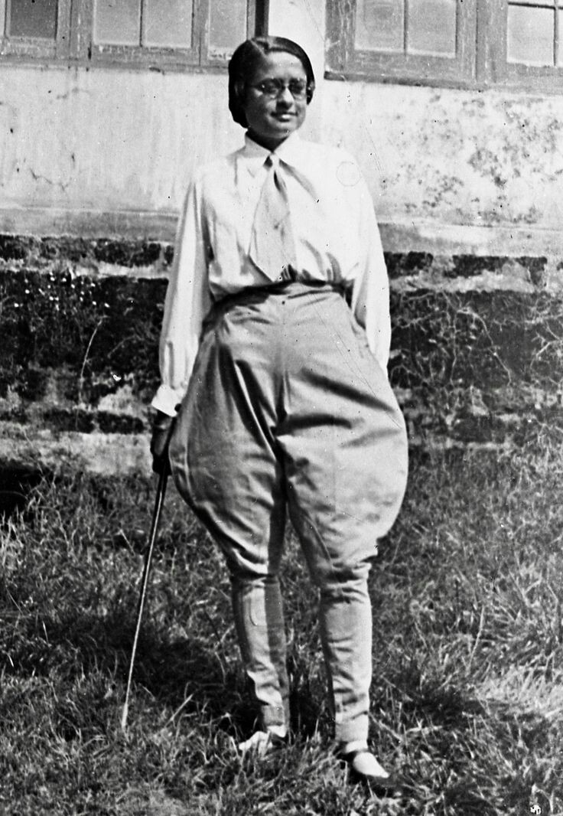
SPOR KIYAFETLERİ
1934 CRICKET 1931 TENNIS 1933 RIDING

Slide 22
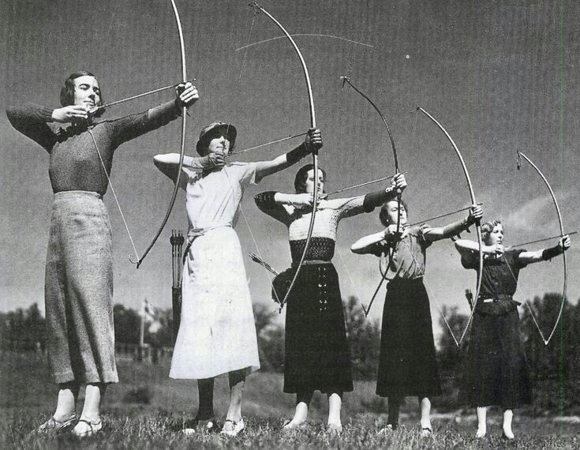
1934 ARCHERY

Slide 23
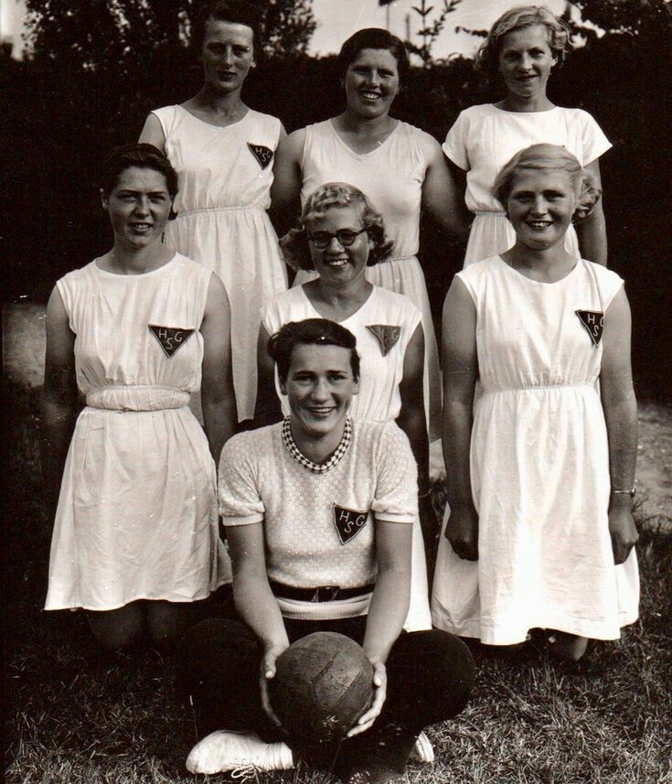
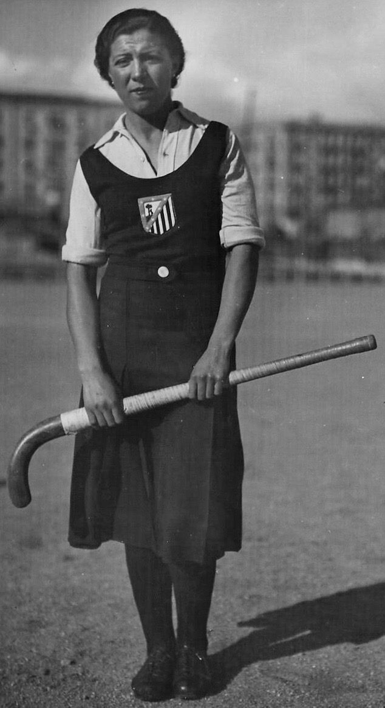
HANDBALL
1934 HOCKEY

Slide 24
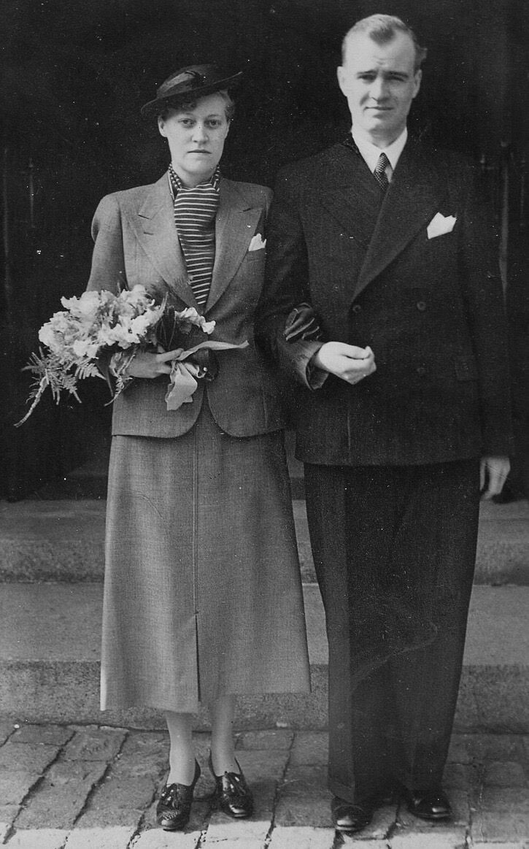
1930’LARDA TAKIM KIYAFETLER
1937

Slide 25
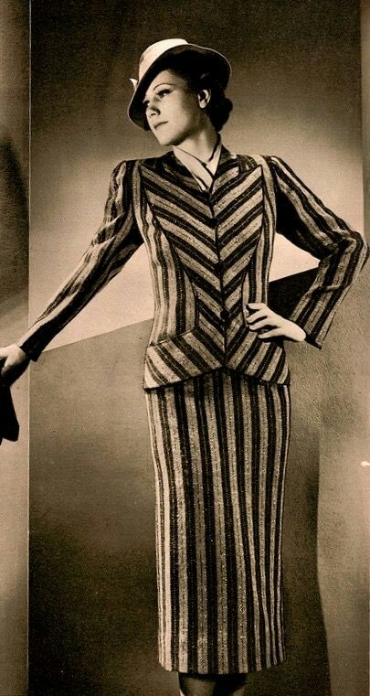
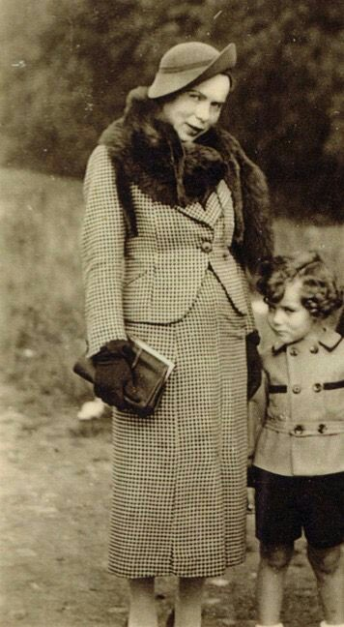
1938
1939

Slide 26
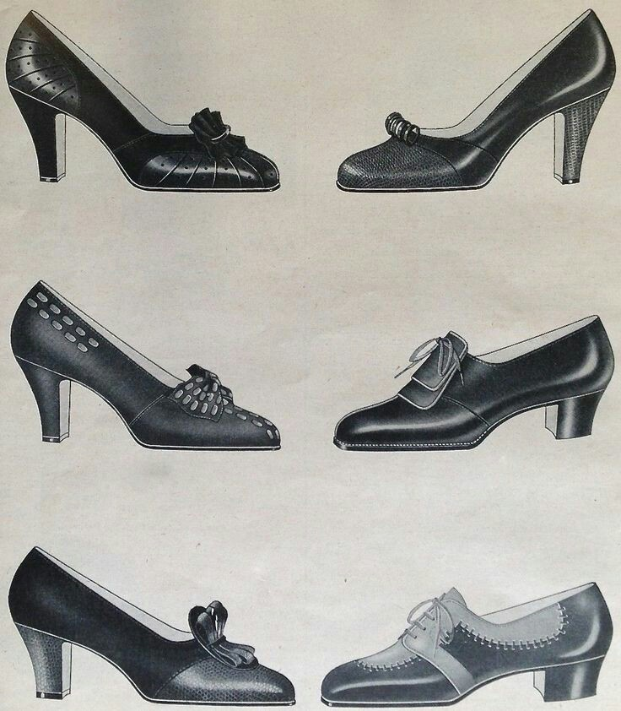
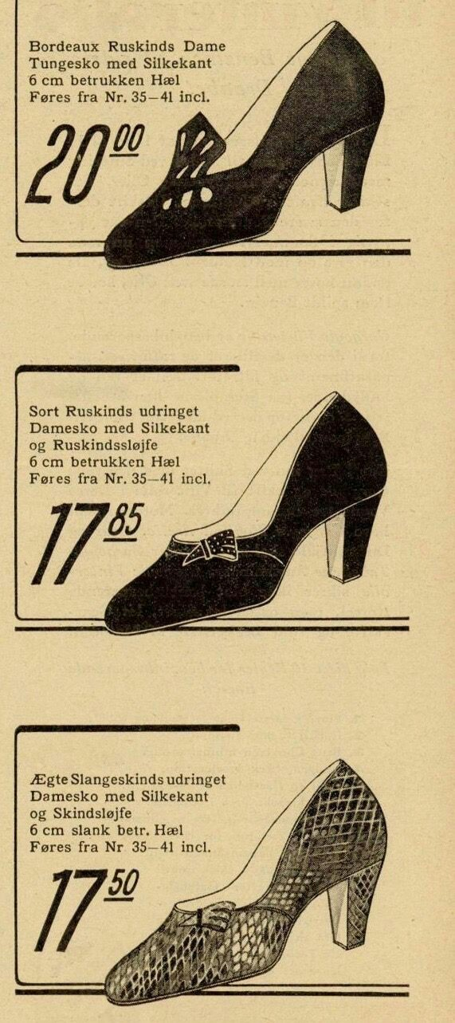
DÖNEMİN AYAKKABILARI

Slide 27
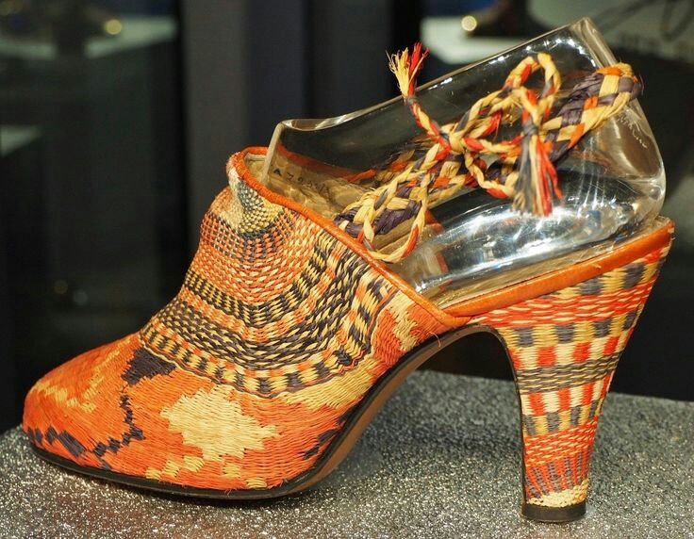
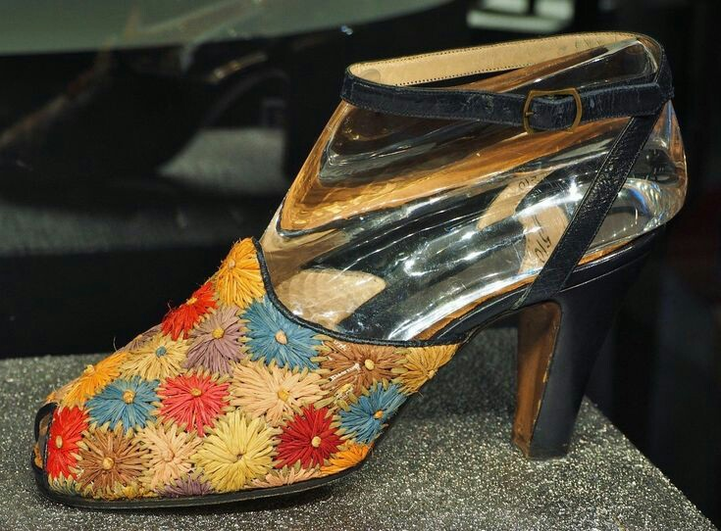
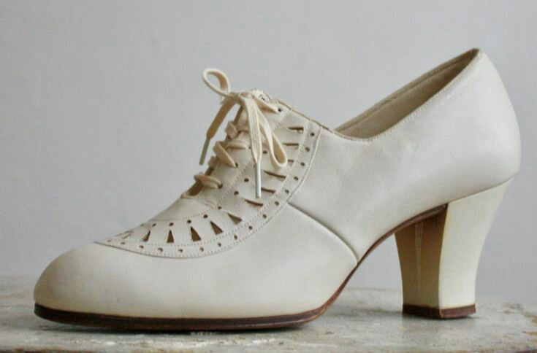
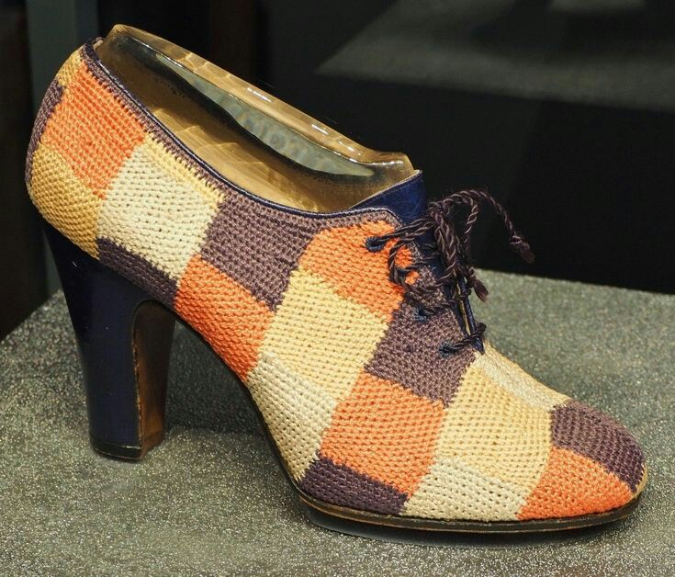

Slide 28
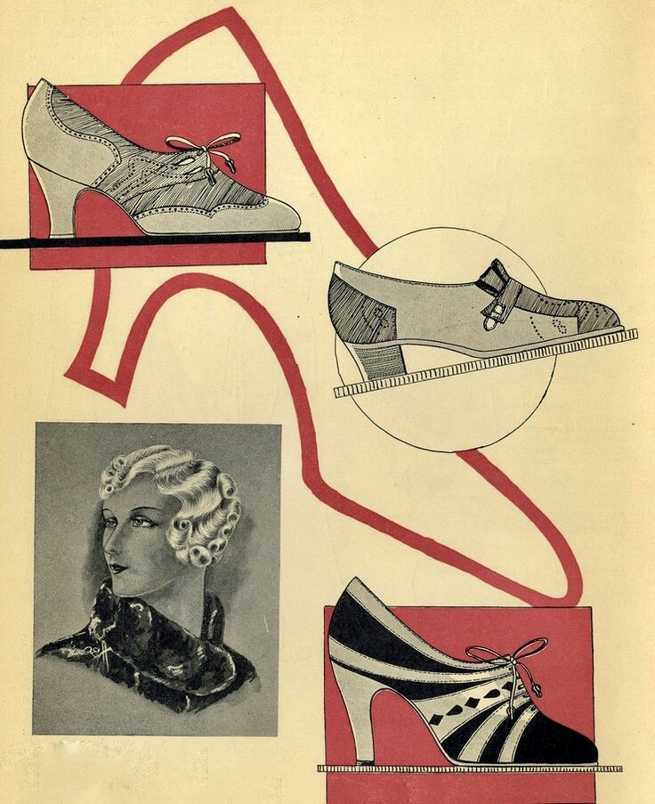
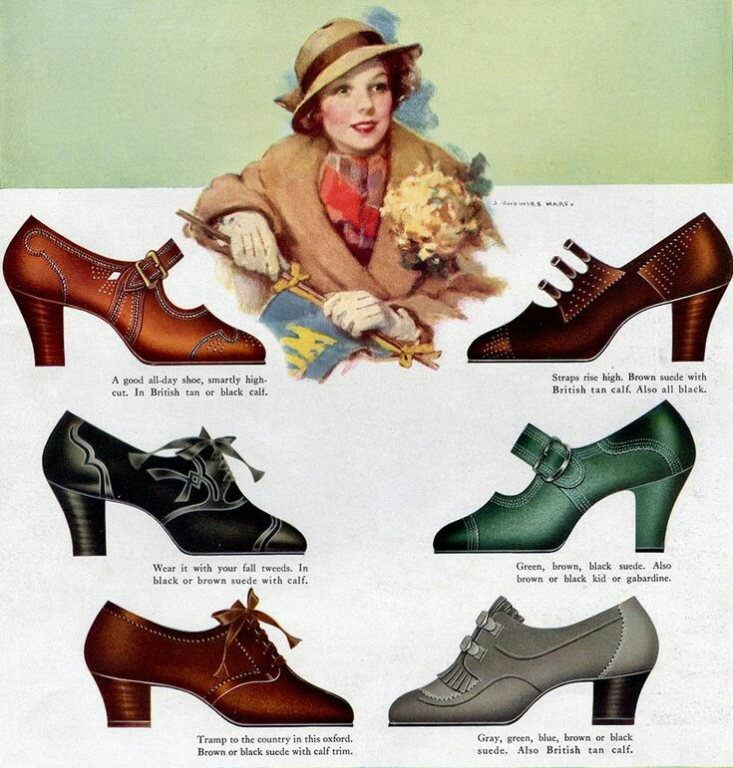
1935/1936

Slide 29
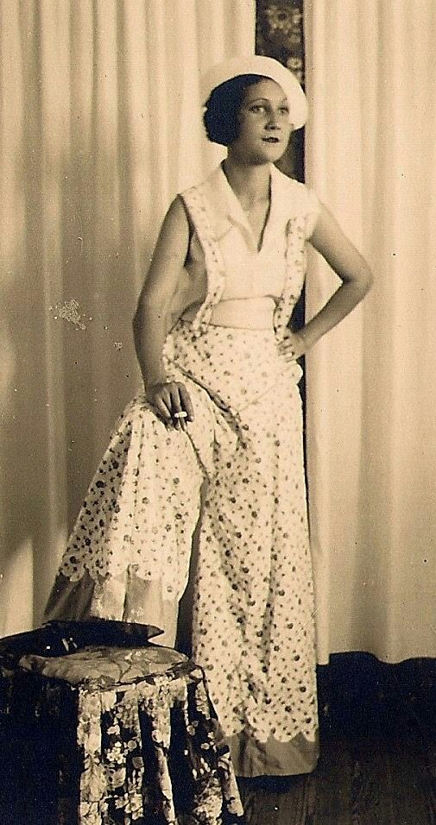
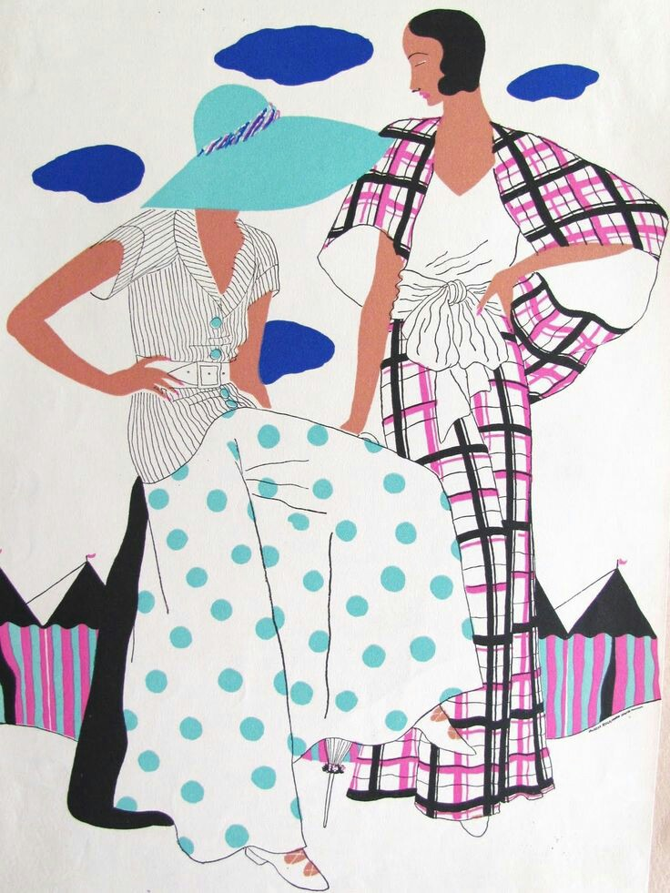
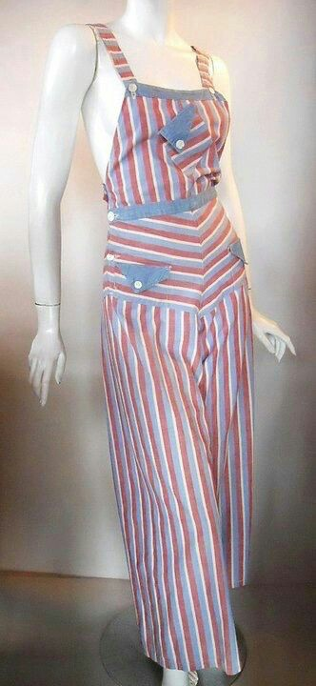
DÖNEMİN EŞOFMANLARI

Slide 30
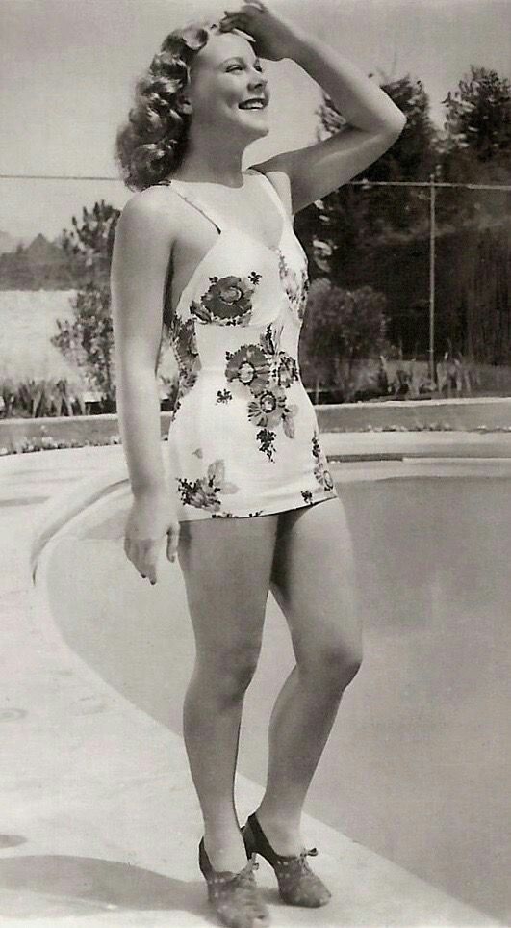
MAYO-BİKİNİ MODELLERİ

Slide 31
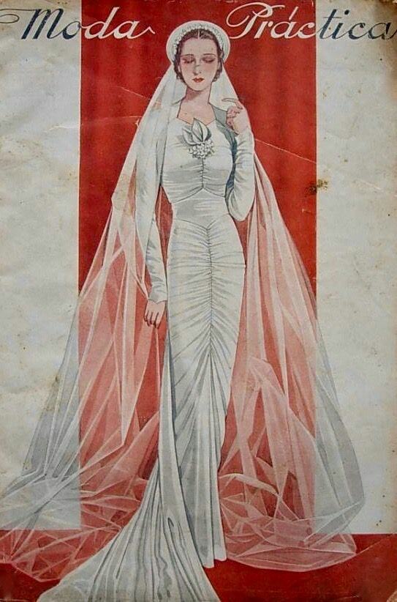
GENÇ KIZLARIN EN BÜYÜK HAYALİ GELİNLİKLER…
1936

Slide 32
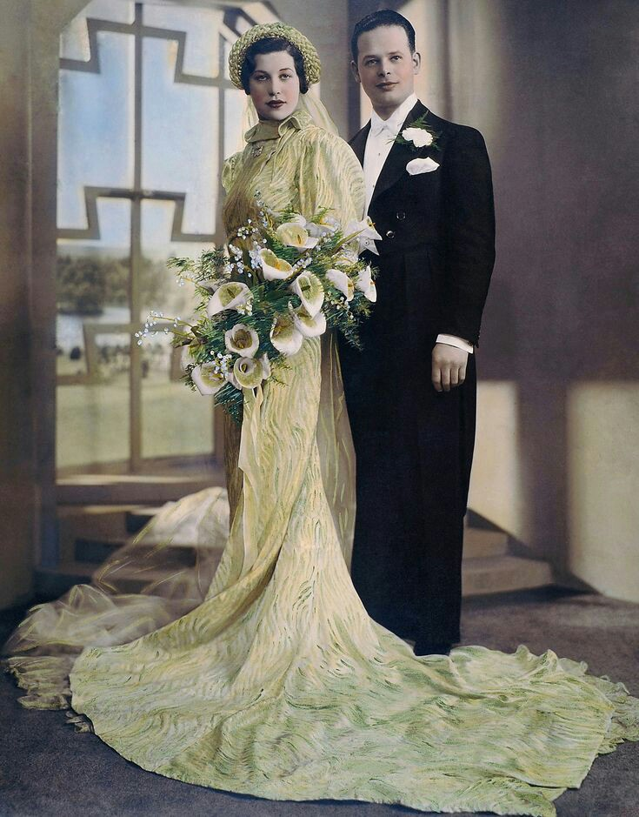
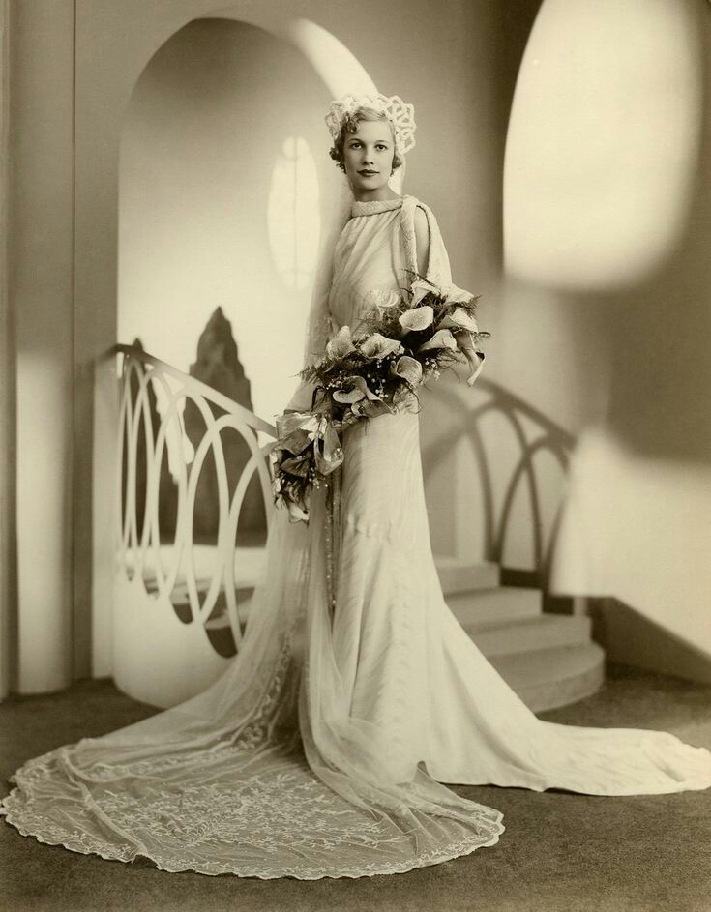
1936
1936

Slide 33
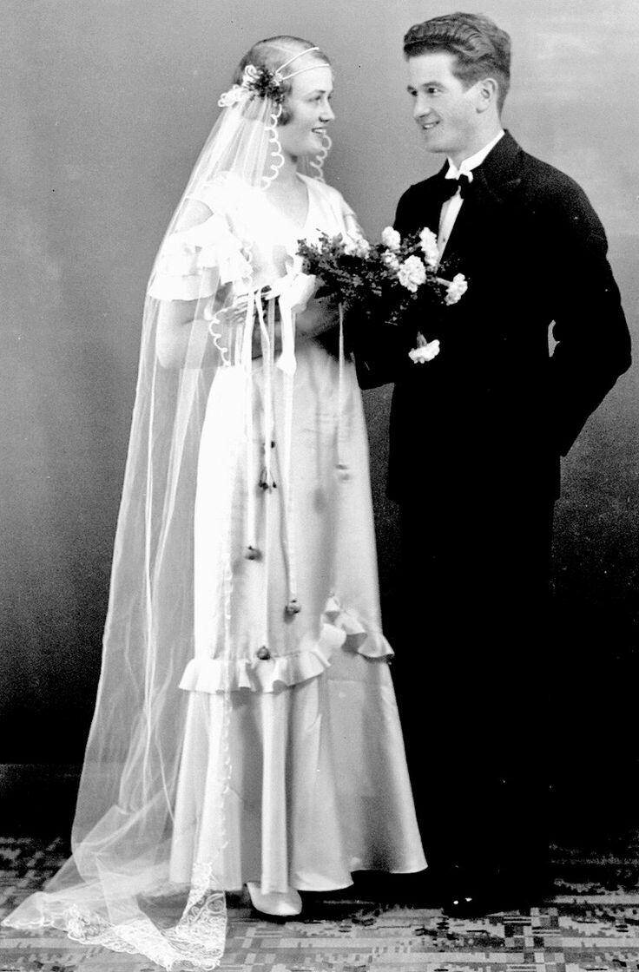
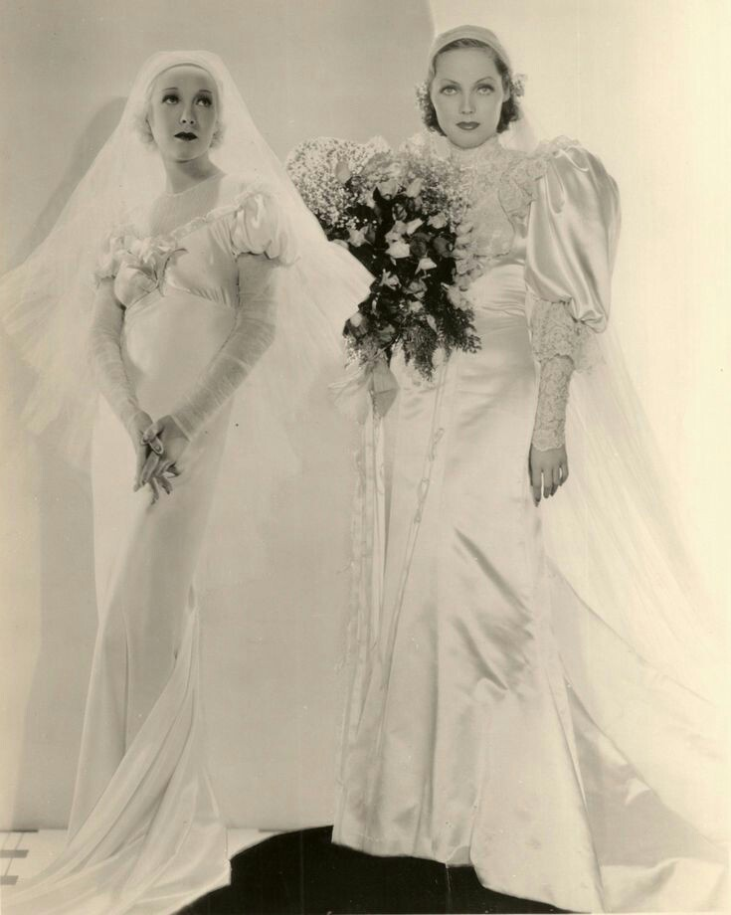
1930
1939

Slide 34
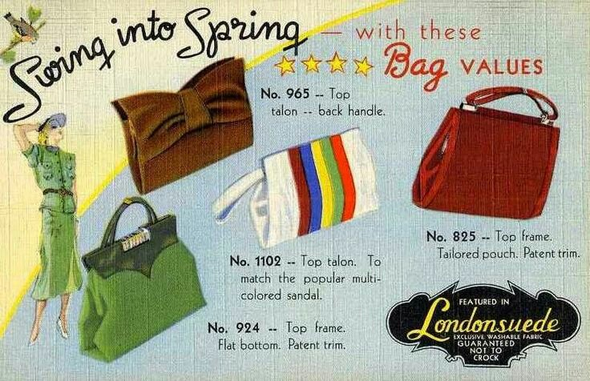
ÇANTA VE AKSESUARLAR

Slide 35
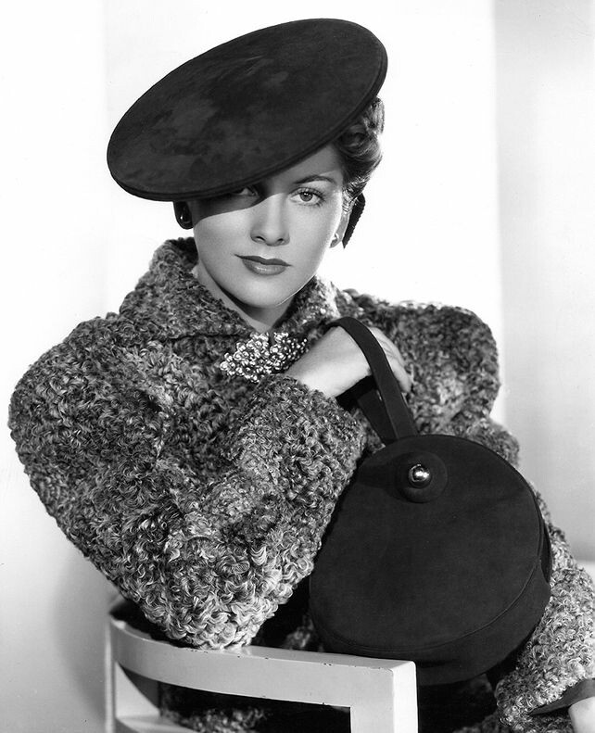
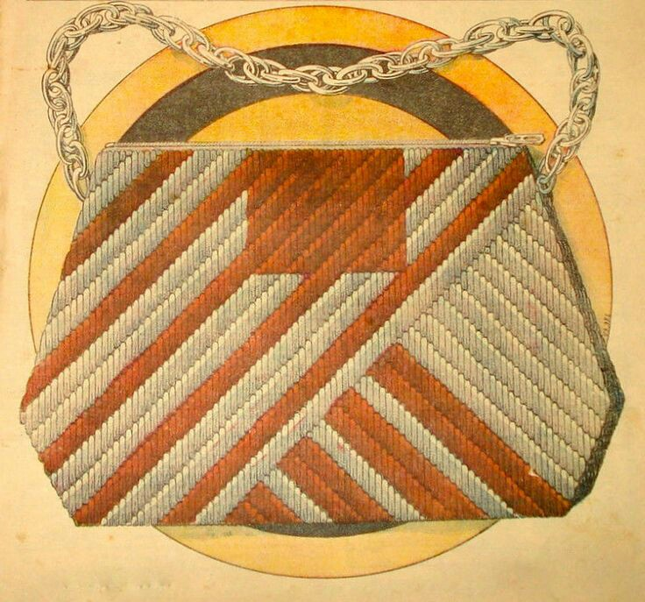
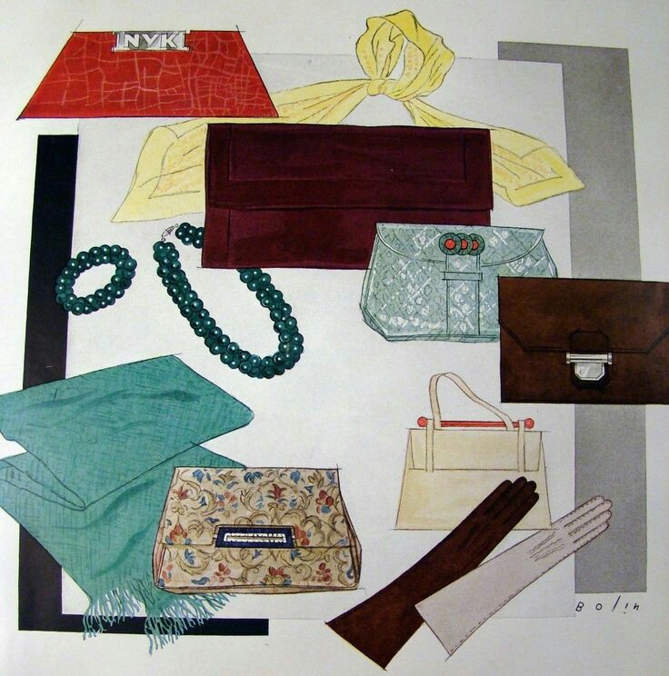
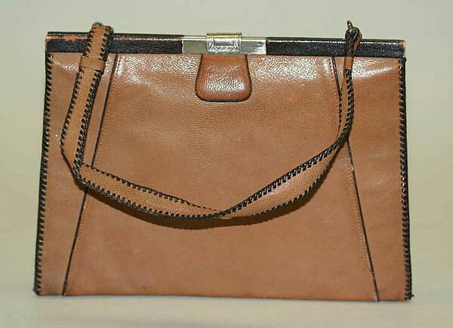
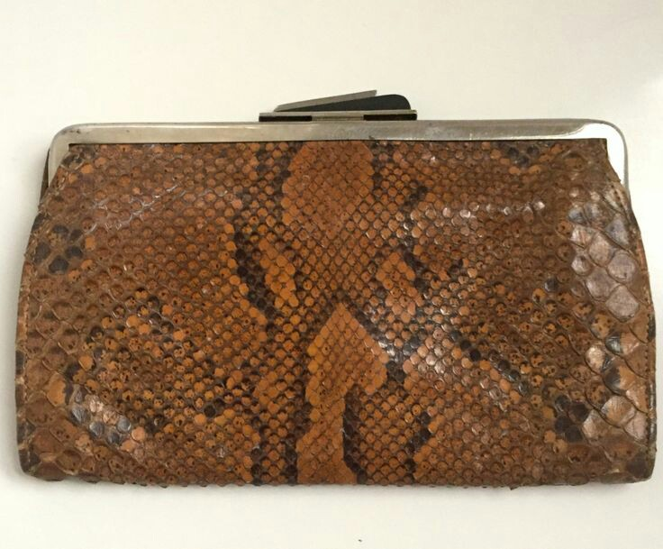

Slide 36
